Slide 1


ỦY BAN NHÂN DÂN QUẬN LONG BIÊN
TRƯỜNG TIỂU HỌC ĐÔ THỊ VIỆT HƯNG
BÀI GIẢNG ĐIỆN TỬ
KHỐI 3
MÔN: TOÁN

Slide 2



Slide 3


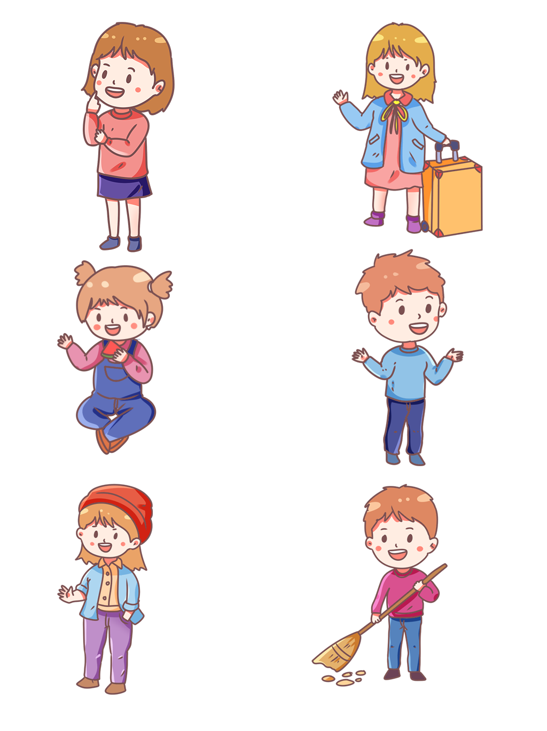


Mẹ nhờ Na đi chợ mua ít rau củ. Bác Quân bán rau nói nếu Na trả lời được các câu hỏi, Bác Quân sẽ tặng cho Na 1 số loại rau củ. Em hãy giúp bạn Na nhé!
ĐI CHỢ

Slide 4
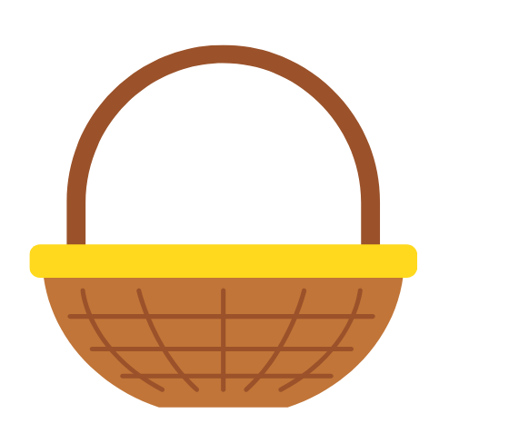
Mỗi loại rau củ sẽ tương ứng với 1 câu hỏi. Em hãy chọn và trả lời nhé!
Notes:
Thầy cô click vào giỏ rau củ để tiếp tục bài học

Slide 5




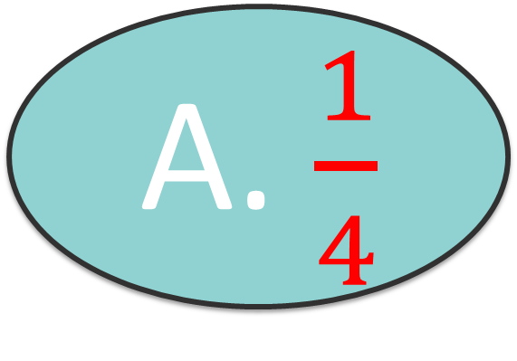


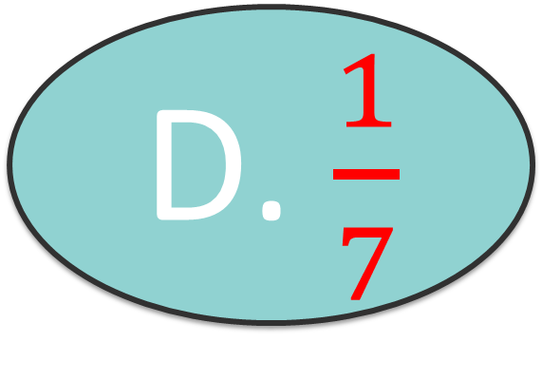

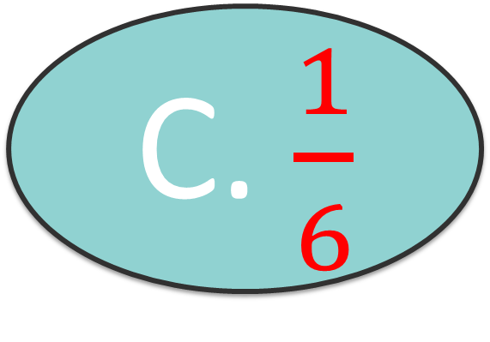
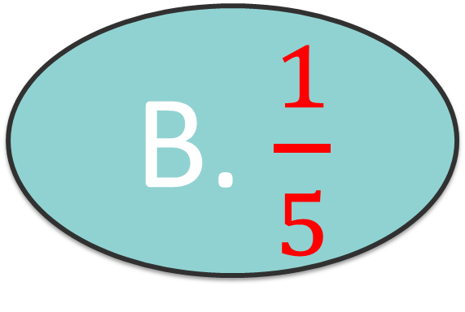

Đã tô màu … ngôi sao?
A. $\frac{1}{4}$
B. $\frac{1}{5}$
A. $\frac{1}{4}$
B. $\frac{1}{5}$
C. $\frac{1}{6}$
C. $\frac{1}{6}$
D. $\frac{1}{7}$
D. $\frac{1}{7}$
Notes:
Thầy cô click vào củ cà rốt bên trái để về lại slide trò chơi

Slide 6










Đã tô màu … hình tam giác
A. $\frac{1}{3}$
B. $\frac{1}{4}$
A. $\frac{1}{3}$
B. $\frac{1}{4}$
C. $\frac{1}{2}$
C. $\frac{1}{2}$
D.
$$\frac{1}{5}$$
D. $\frac{1}{5}$
Notes:
Thầy cô click vào bắp cải bên trái để về lại slide trò chơi

Slide 7


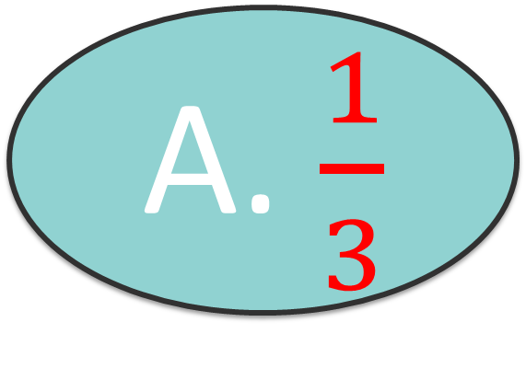
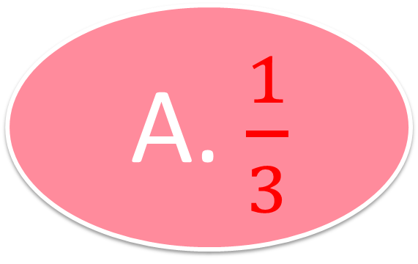
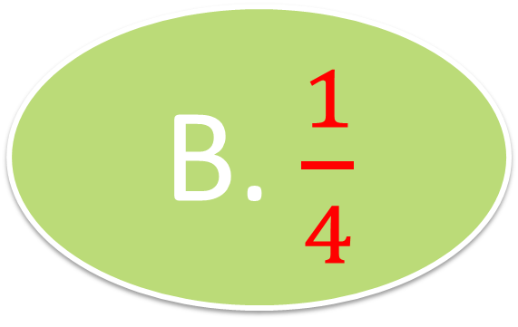
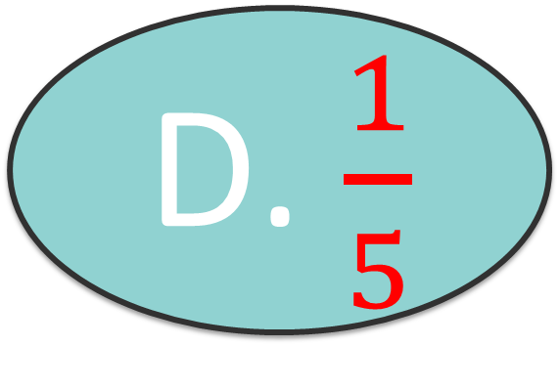
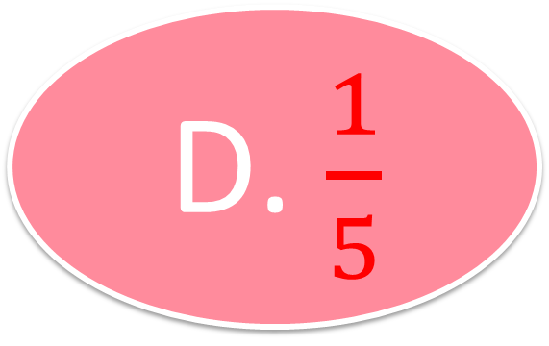
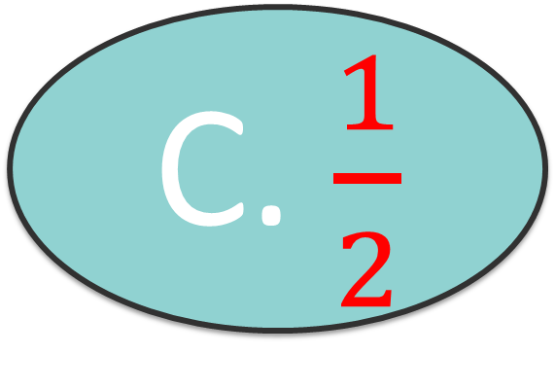
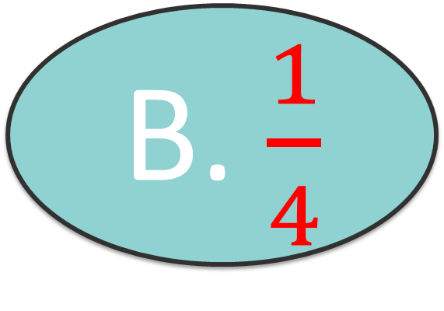
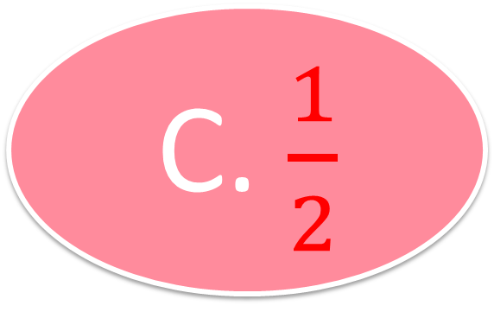
Đã tô màu … hình tròn
C. $\frac{1}{2}$
A. $\frac{1}{3}$
C. $\frac{1}{2}$
A. $\frac{1}{3}$
B. $\frac{1}{4}$
B. $\frac{1}{4}$
D. $\frac{1}{5}$
D. $\frac{1}{5}$
Notes:
Thầy cô click vào quả cà chua bên trái để về lại slide trò chơi

Slide 8


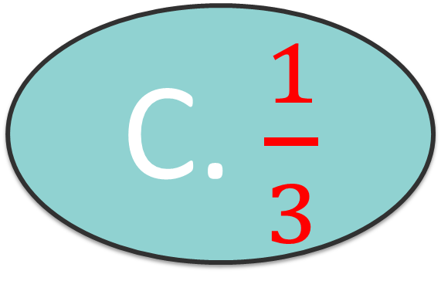
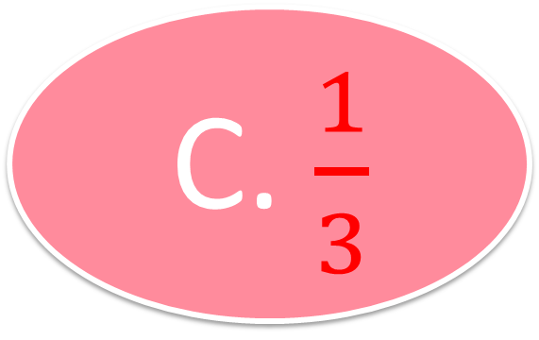

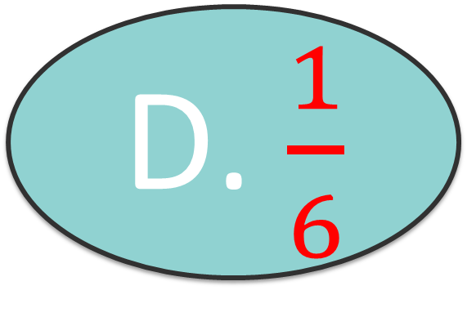


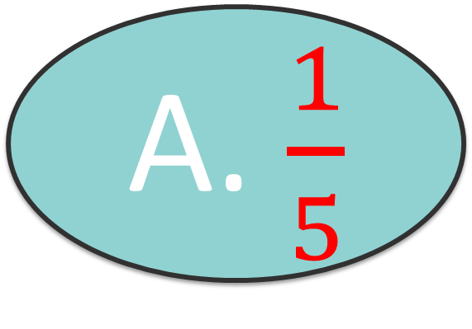
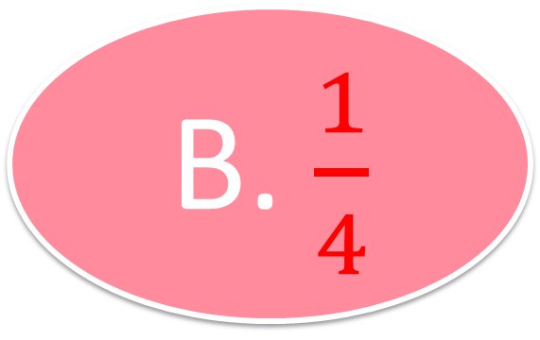
Đã tô màu … hình chữ nhật?
B. $\frac{1}{4}$
A. $\frac{1}{5}$
B. $\frac{1}{4}$
A. $\frac{1}{5}$
C. $\frac{1}{3}$
C. $\frac{1}{3}$
D. $\frac{1}{6}$
D. $\frac{1}{6}$
Notes:
Thầy cô click vào quả dưa leo bên trái để về lại slide trò chơi

Slide 9







Slide 10






Slide 11

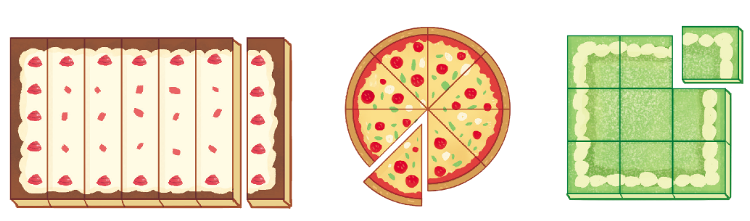
Chiếc bánh vuông được chia làm mấy phần bằng nhau và đã cắt ra mấy phần?
Chiếc bánh tròn ở giữa được chia làm mấy phần bằng nhau và đã cắt ra mấy phần?
Chiếc bánh dài được chia làm mấy phần bằng nhau và đã cắt ra mấy phần?

Slide 12
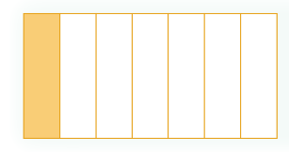

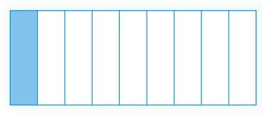



Ta có$: \frac{1}{7}$
Ta có$: \frac{1}{8}$
Ta có$: \frac{1}{8}$
Đọc là: Một phần bảy
Đọc là: Một phần tám
Đọc là: Một phần tám

Slide 13
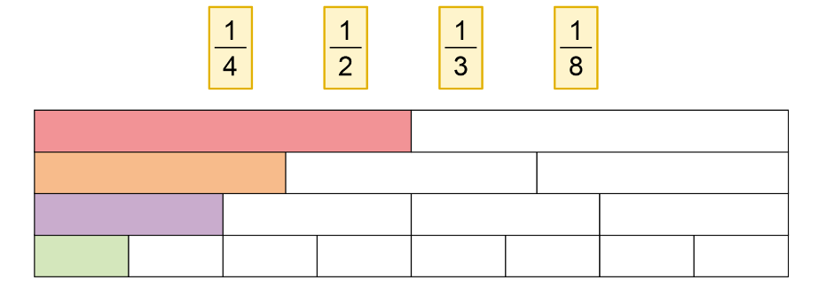

Slide 14

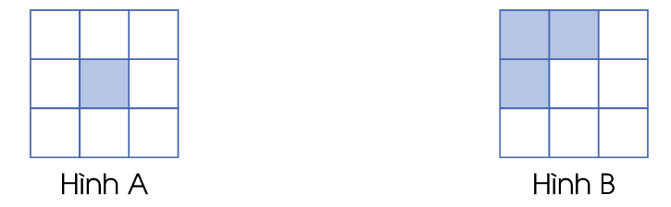

Slide 15

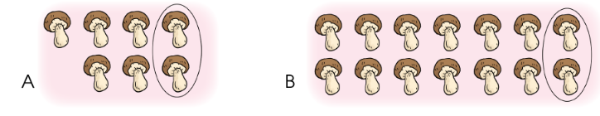
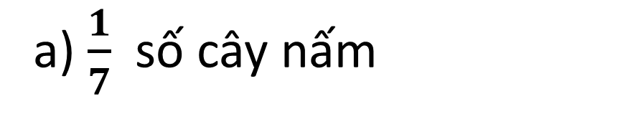
a) $\frac{1}{7}$ số cây nấm

Slide 16
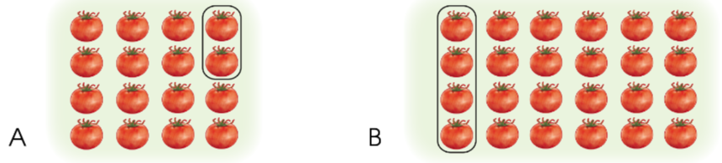
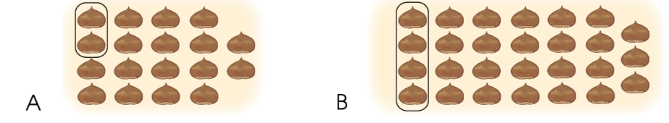
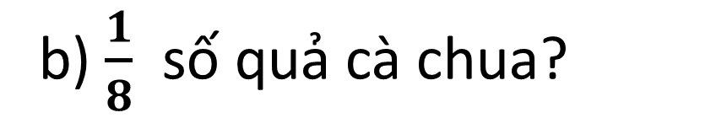
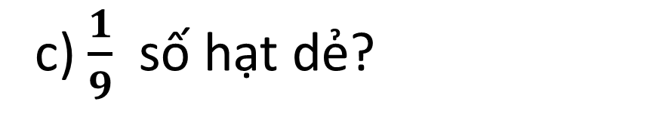
b) $\frac{1}{8}$ số quả cà chua?
c) $\frac{1}{9}$ số hạt dẻ?

Slide 17

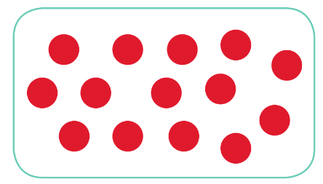
a) Lấy ra 14 hình tròn chia thành 7 phần bằng nhau

Slide 18

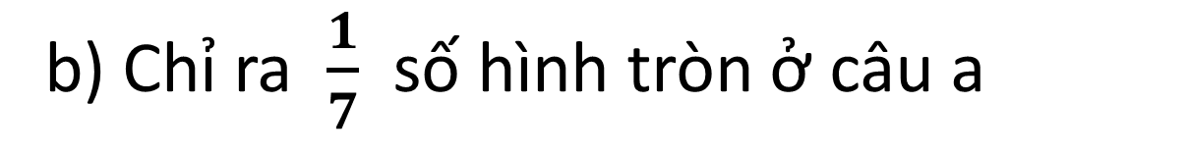
b) Chỉ ra $\frac{1}{7}$ số hình tròn ở câu a

Slide 19


TẠM BIỆT VÀ HẸN GẶP LẠI VÀO TIẾT HỌC SAU

